Slide 1
স্বাগতম

Slide 2
শিক্ষক পরিচিতি
মোসাম্মৎ রেহেনা আক্তার
প্রধান শিক্ষক
মানিকারচর মডেল সরকারি প্রাথমিক বিদ্যালয় ।
মেঘনা, কুমিল্লা।

Slide 3
শ্রেণিঃপ্রথম
বিষয়ঃপ্রাথমিক গণিত
অধ্যায়ঃ৩
সময়ঃ৪০মিনিট

Slide 4
সংখ্যার ছড়া বলে

Slide 5
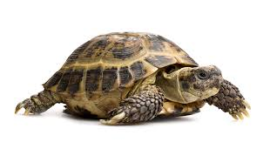

Slide 6
সংখ্যা
সংখ্যা (১-৫) পর্যন্ত
পাঠ: ৩.১
পৃষ্ঠাঃ১০

Slide 7
শিখনফলঃ
(১---৫)পর্যন্ত সংখ্যা গণণা করতে পারবে।

Slide 8
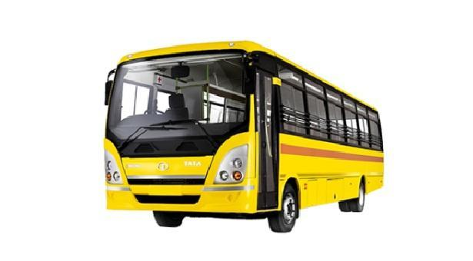
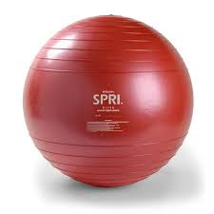
১
বাস

Slide 9
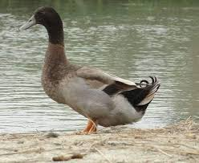
২
হাঁস

Slide 10
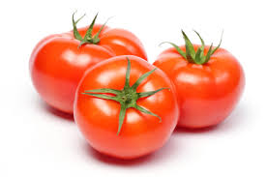
৩
টেমেটো

Slide 11
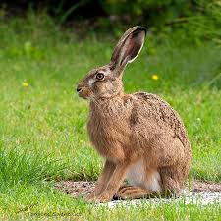
৪
খরগস

Slide 12
৫
কচ্ছপ

Slide 13
দলীয় কাজ
দাগ টেনে মিল কর
৩
১
২

Slide 14
মূল্যায়ণ
(১----৫)পর্যন্ত সংখ্যা গুলো বল

Slide 15
ধন্যবাদ

